Slide 1
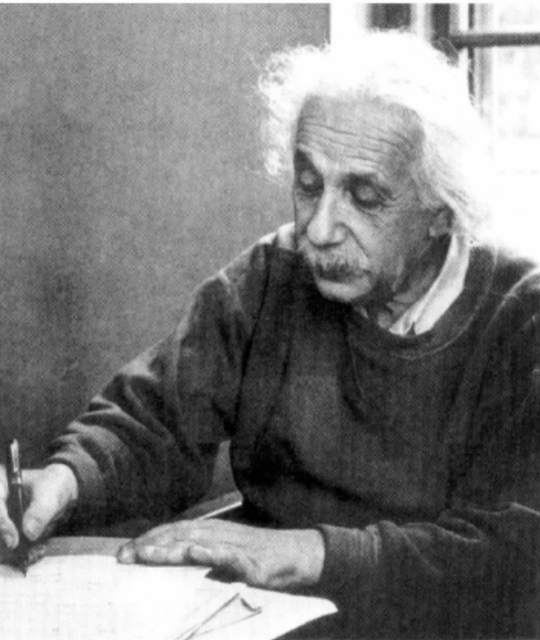
第14章 狭义相对论力学基础
14.1 力学相对性原理
伽利略坐标变换式
14.2 狭义相对论的两个基本假设
14.3 狭义相对论的时空观
14.4 洛伦兹变换
14.5 狭义相对论质点动力学简介
爱因斯坦(Einstein)

Slide 2


14.1 力学相对性原理
伽利略变换
一、绝对时空观
绝对的时间
绝对的、数学的、与物质的存在和运动无关
绝对的空间
—— <<自然哲学的数学原理>>
二、经典力学的相对性原理
车运动还是静止 ？
在所有惯性系中，物体运动所遵循的力学规律是相同的，具有相同的数学表达形式。
v

Slide 3

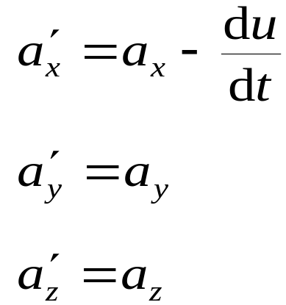
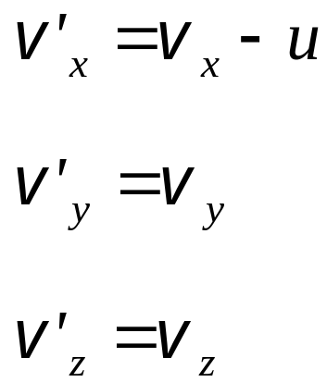




三、伽利略变换
(在两个参考系中分析描述同一物理事件)
y'
y
u
( x', y', z', t' )
S'
在t = t′＝0 时刻， S , S′ 原点重合
S
P
( x , y , z , t )
u t
x'
x
O'
O
z'
z
伽利略变换式
Notes:
绝对的时空观体现在伽利略变换上

Slide 4














四、牛顿运动定律具有伽利略变换的不变性
惯性系
力与参考系无关
在牛顿力学中
质量与运动无关
伽利略变换
力学规律经过伽利略变换，数学形式不变。
—— 伽利略变换的不变性
Maxwell 电磁场方程组 是否具有 伽利略变换的不变性？
Notes:
一个惯性系中的力学规律，经过伽利略变换，得到另一系中的规律，如数学形式不变，则符合力学相对性原理

